Slide 1
Стереометрията в живота около нас
Един проект на учениците от шести клас на 22 СЕУ “Г.С. Раковски”
вдъхновен от
Г-жа Нели Христозова

Slide 2
Стереометрията в модата
Стереометрията не е само дял от геометрията, който изучава триизмерно телата и фигурите;
Ако се замислим, или отправим един по-нестандартен поглед към заобикалящата ни среда, лесно може да установим, че стереометрията присъства в нашия живот трайно;
В доказателство на това, че стереометрията не буди само тревоги в сърцето на средностатистическия шестокласник, бяхме провокирани от нашата учителка да открием нейното проложение в модата- дизайн и аксесоари. И ето как изглежда тя през нашите очи:

Slide 3
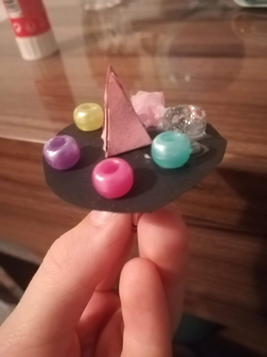
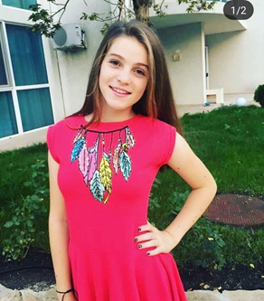
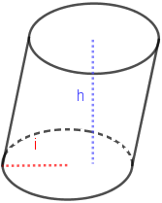
ПРЪСТЕН
Използвани тела- конус и цилиндър
Дарина Данчева, 6”а”

Slide 4
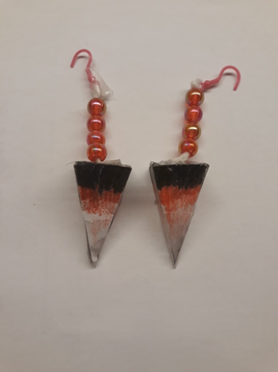
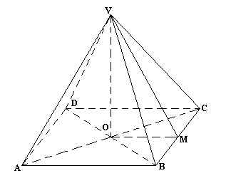
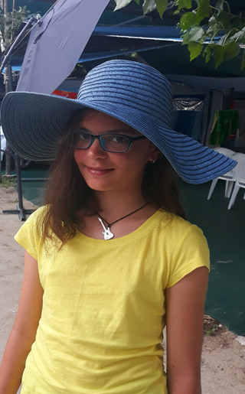
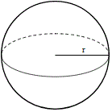
ОБЕЦИ
Използвани тела - пирамида и кълбо
Дарина Масурева, 6”а”

Slide 5
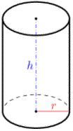
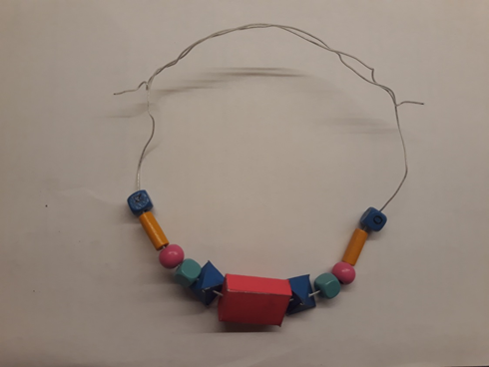
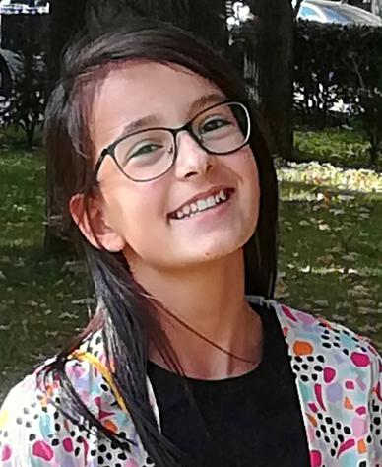
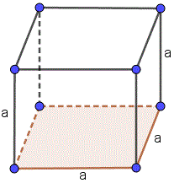
КОЛИЕ
Използвани тела – куб и цилиндър
Калина Джамярова, 6 “а”

Slide 6
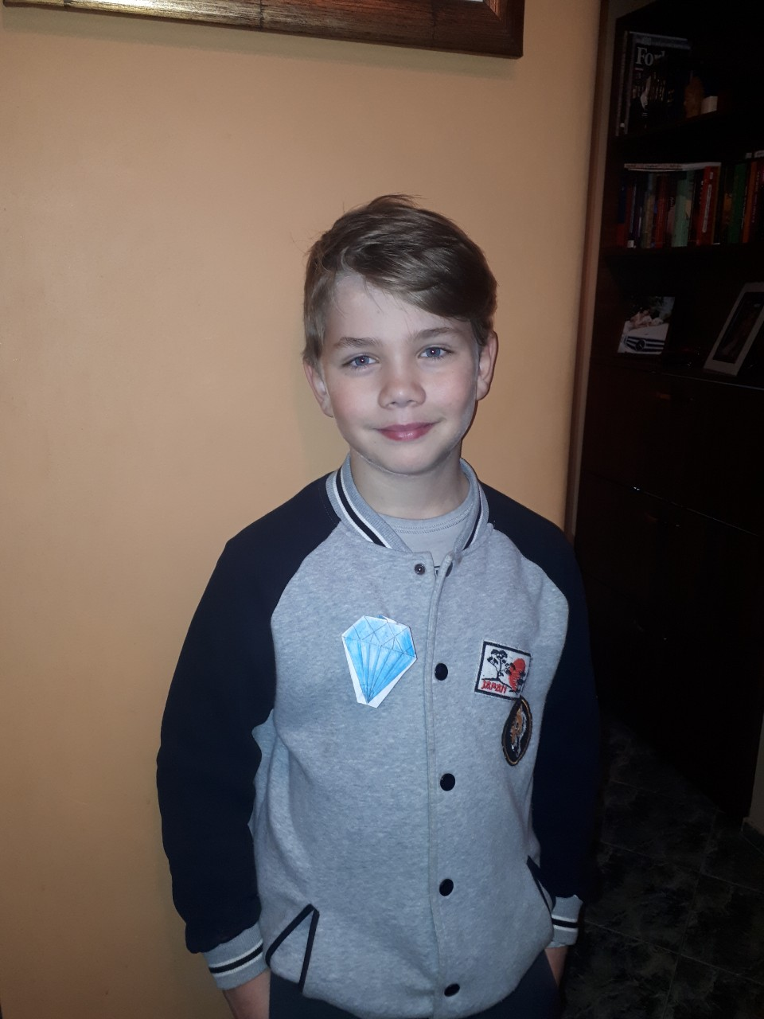
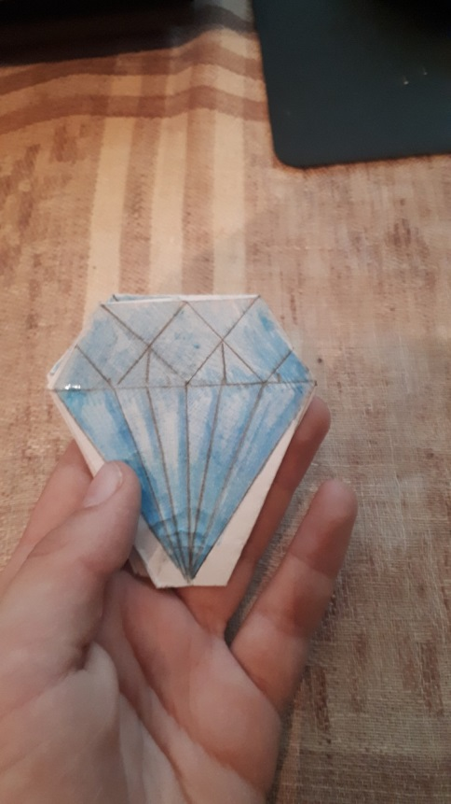
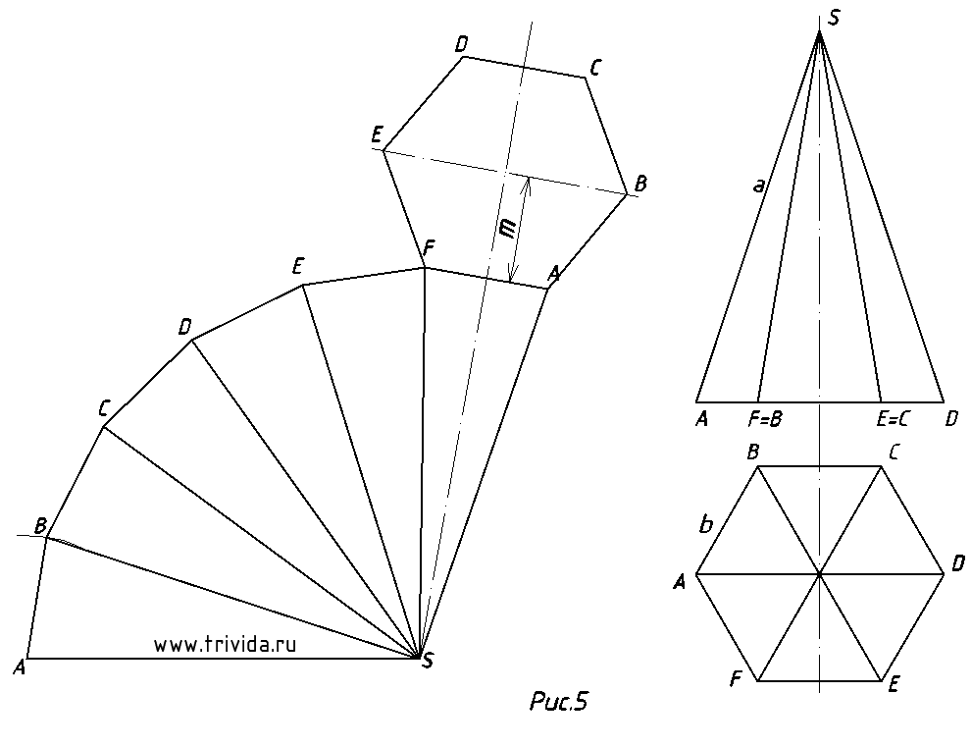
БРОШКА
Използвани тела - пирамида
Мартин Андонов, 6”а”

Slide 7
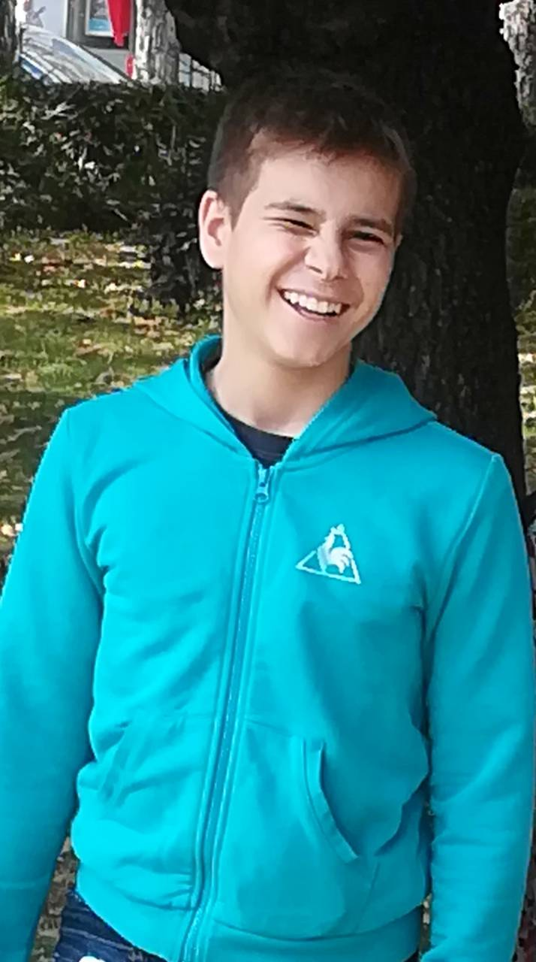
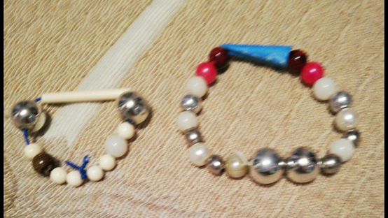
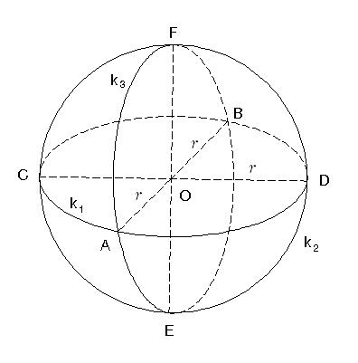
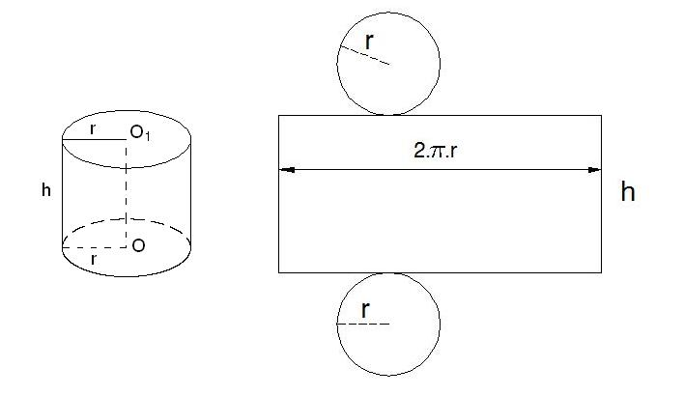
ГРИВНИ
Използвани тела - цилиндър, кълбо, пирамида
Мартин Симеонов, 6”а”

Slide 8
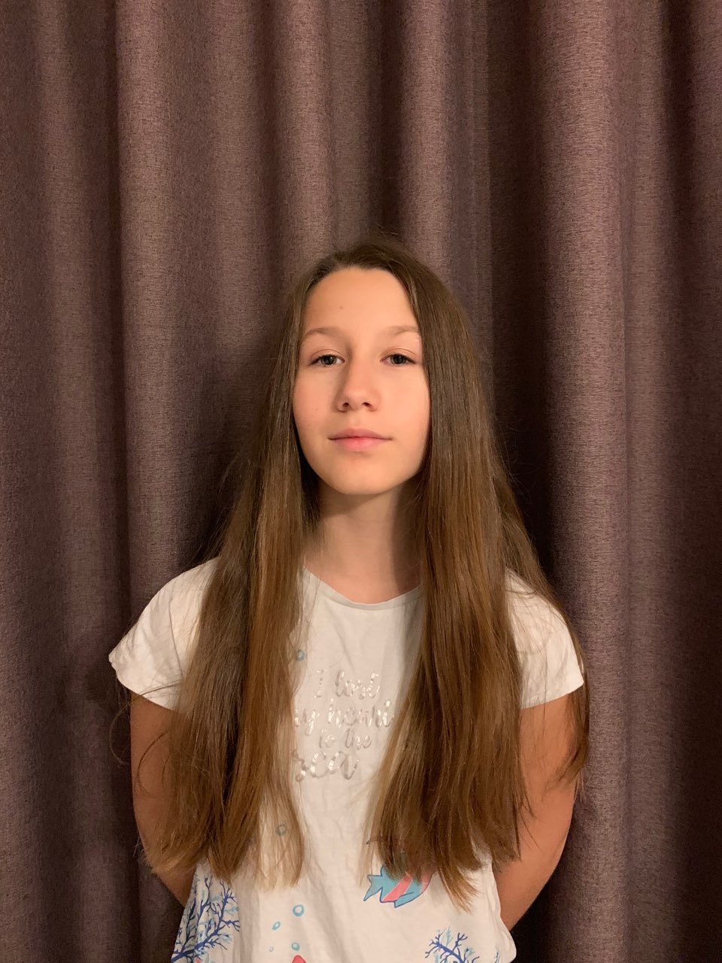
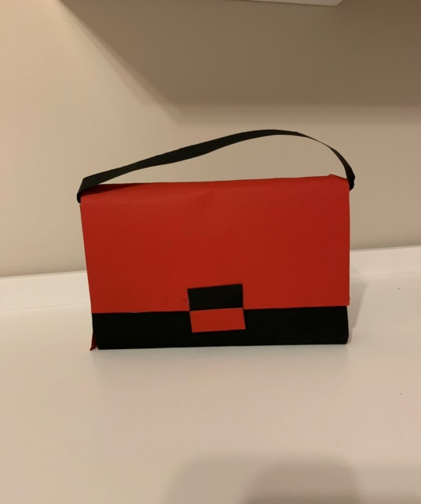
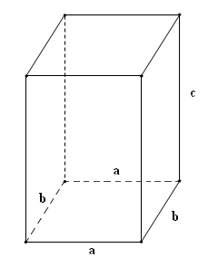
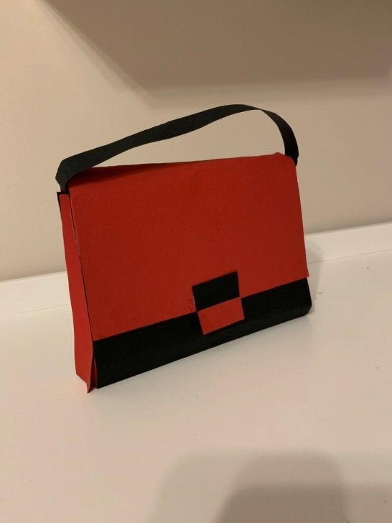
ЧАНТА
Използвани тела - призма
Станислава Радомирска, 6”а”

Slide 9
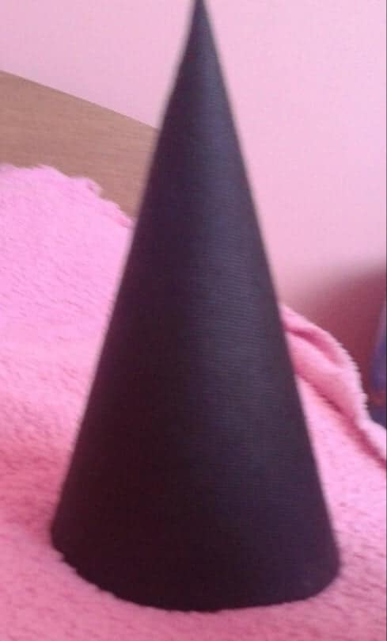
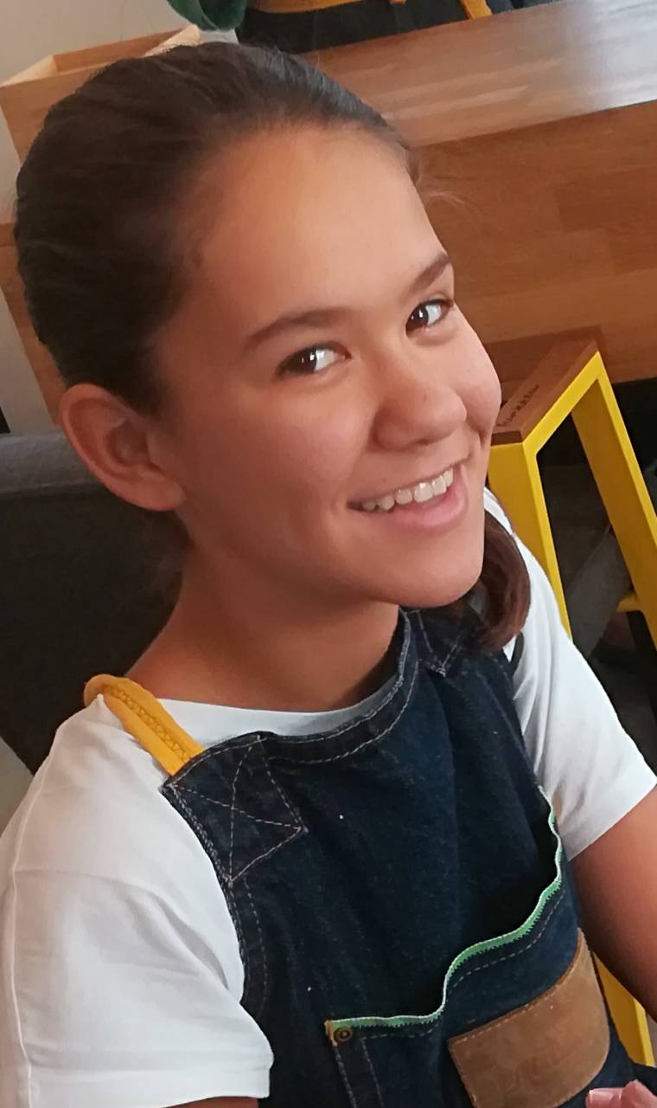
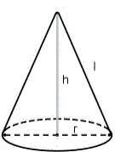
ШАПКА
Използвани тела - конус
Борислава Кръстева, 6”а”

Slide 10
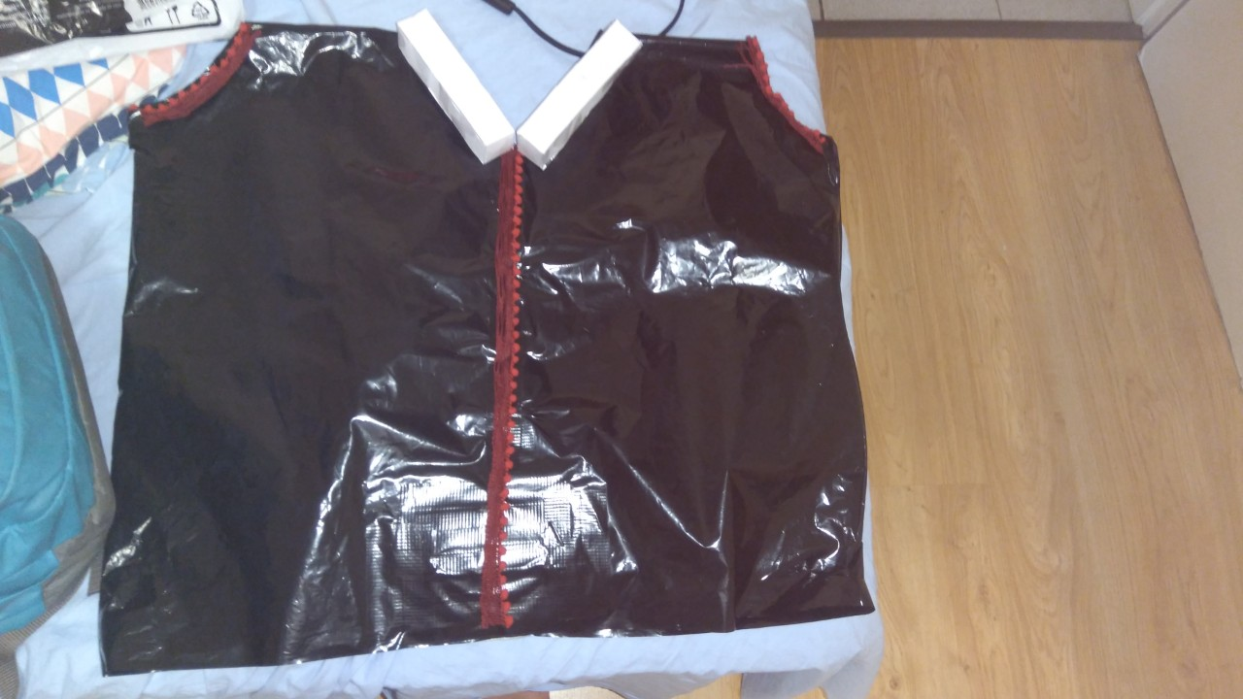
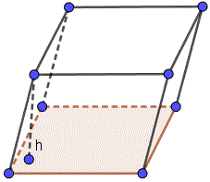
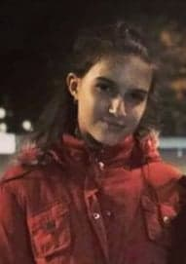
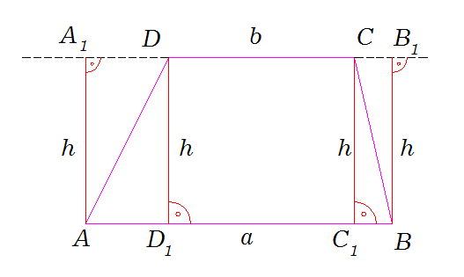
РИЗА
Използвани тела – трапец и паралелепипед
Диана Георгиева, 6”а”

Slide 11
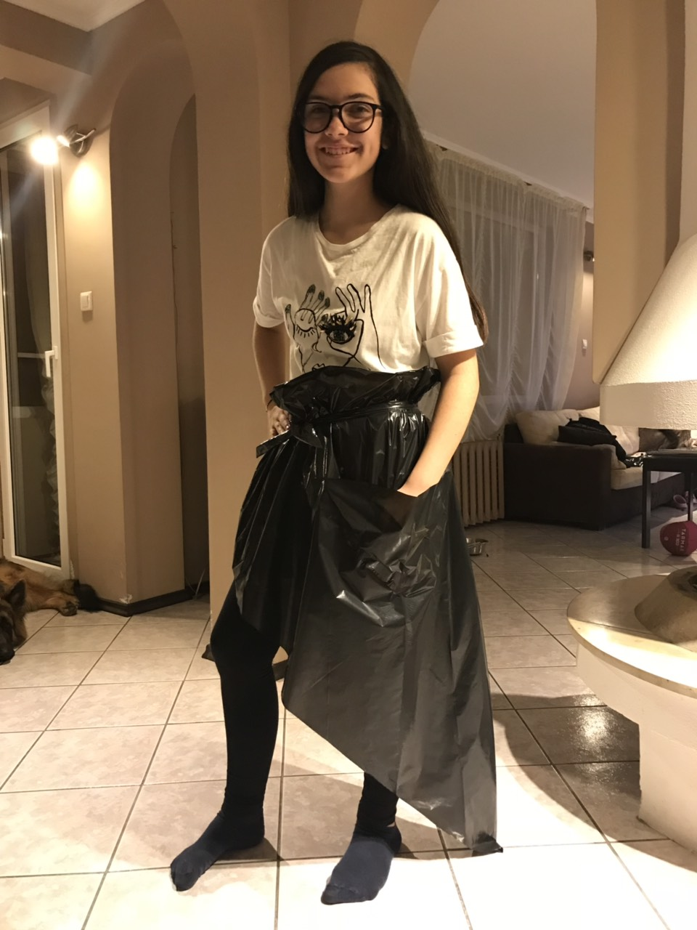
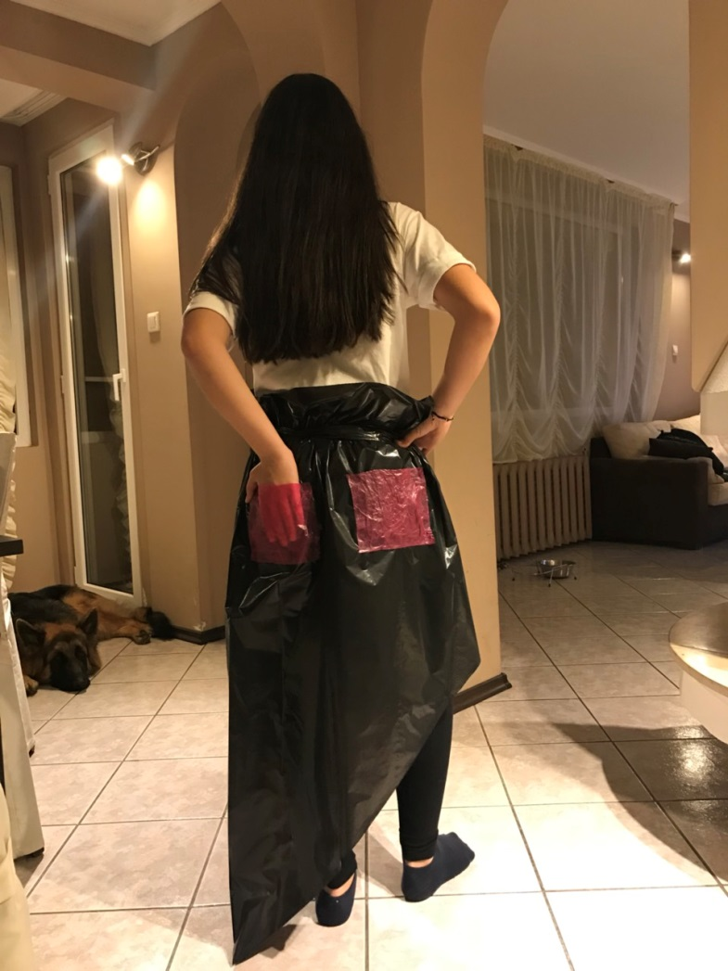
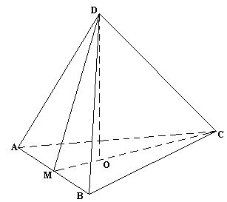
ПОЛА
Използвани тела - пирамида
Венеса Райчева, 6”а”

Slide 12
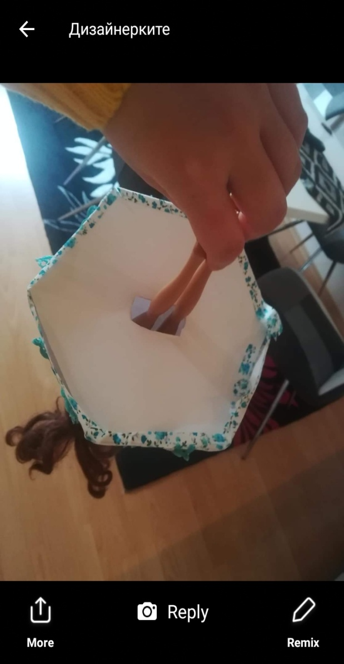
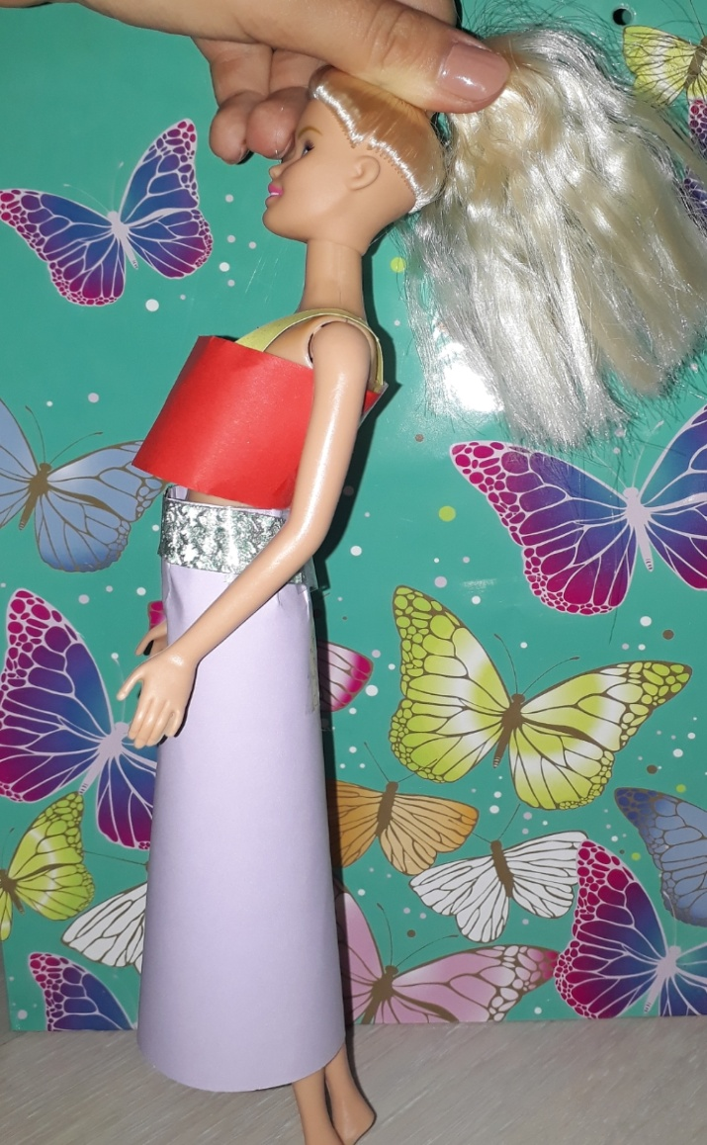
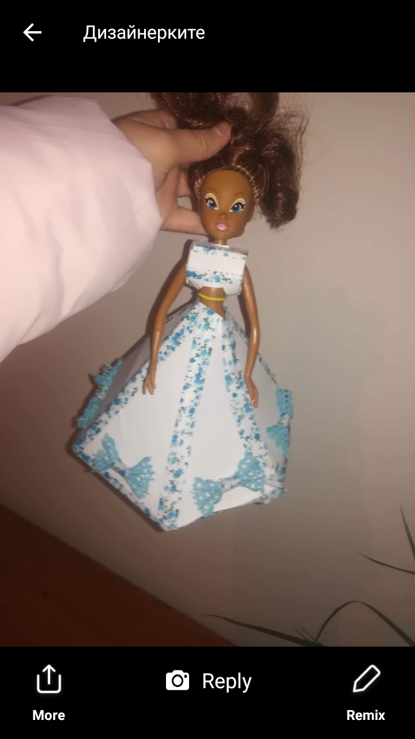
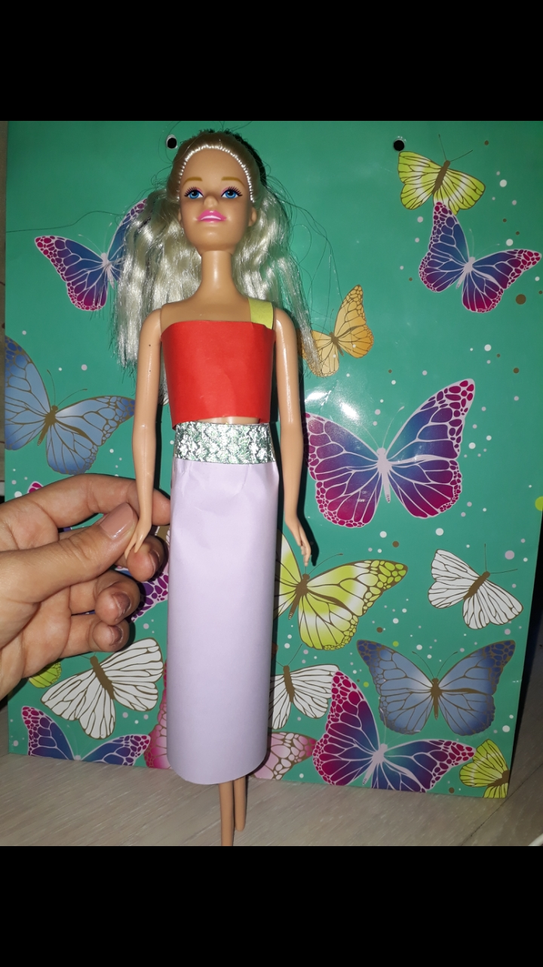
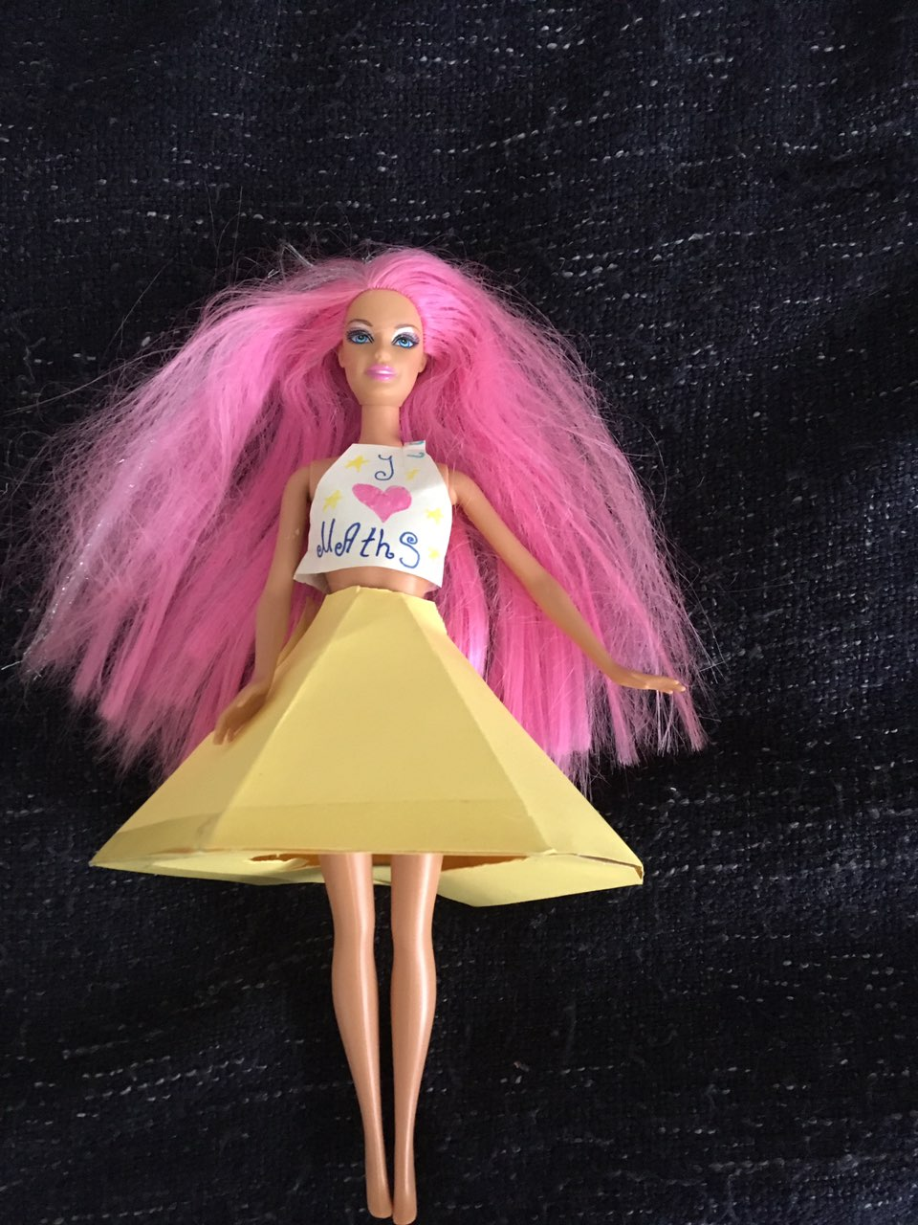
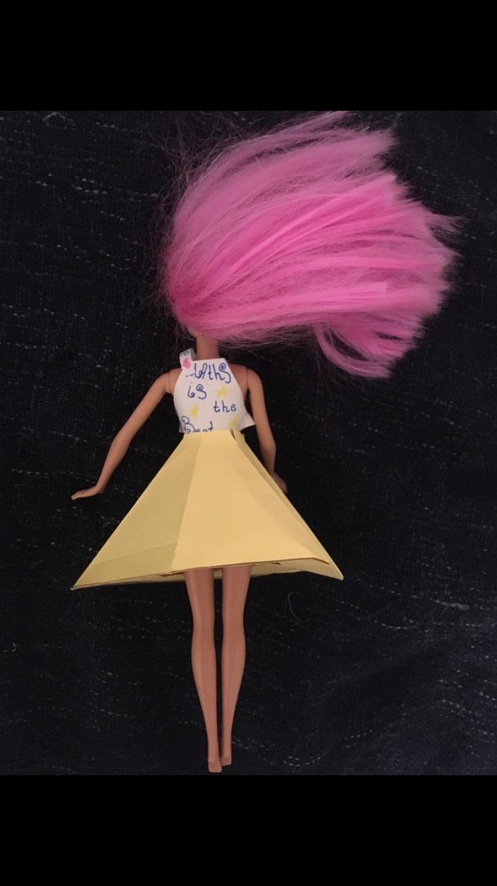
И ОЩЕ ЗА ПРИЛОЖЕНИЕТО НА СТЕРЕОМЕТРИЯТА В ДИЗАЙНА НА ДРЕХИ
Използвани тела – два цилиндъра
Използвани тела – правилна шестоъгълна пирамида и правилна шестоъгълна призма
Използвани тела- два трапеца и правилна шестоъгълна пирамида
6 ”б” КЛАС

Slide 13
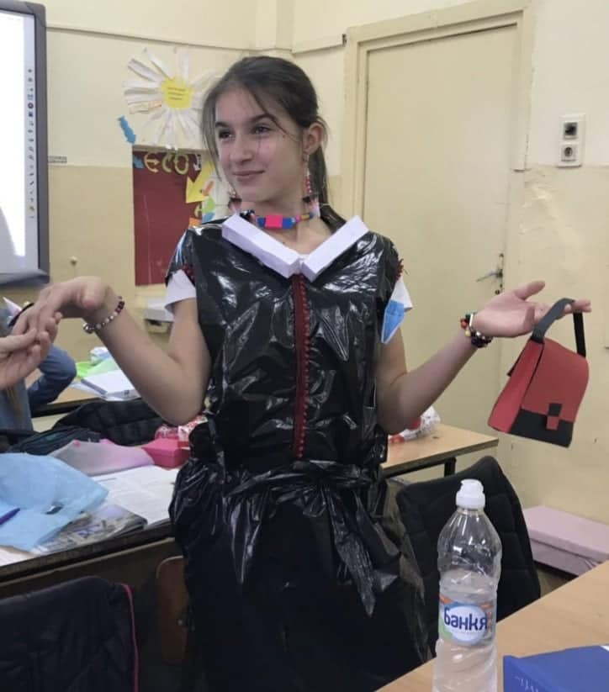
БЛАГОДАРИМ ЗА ВНИМАНИЕТО!

